Slide 1
SmartHome Iteration 1
Marc Buddemeier, Klara Kulinna, Lina Groth, Holger Theis, Jennifer Tielke

Slide 2
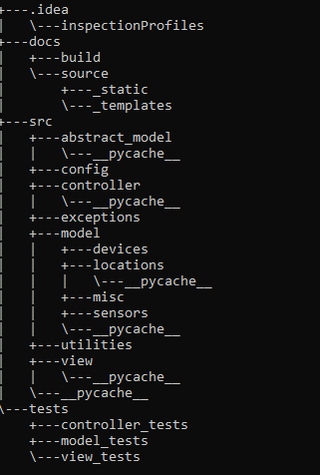
Package-Struktur

Slide 3
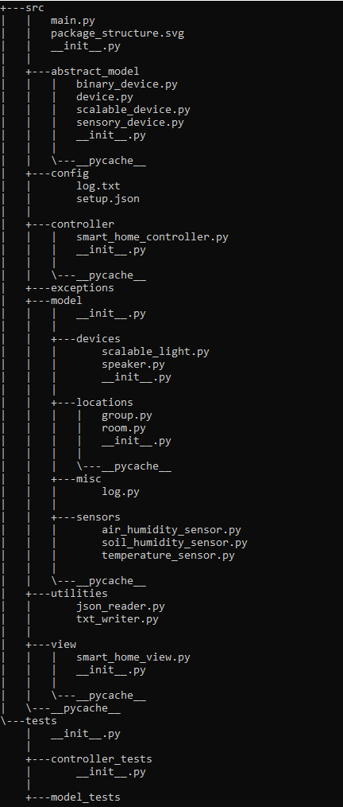
Struktur mit Dateien

Slide 4
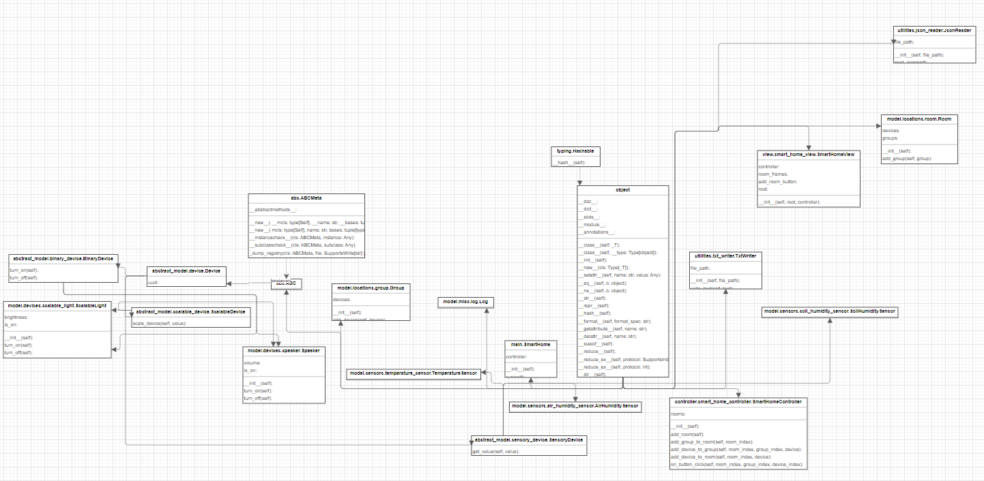
UML

Slide 5
Einhaltung von SOLID
Single Responsibility Principle (SRP): Jede Klasse hat eine klare Verantwortlichkeit. Die Group-Klasse ist für die Repräsentation einer Gruppe und die GroupManager-Klasse für die Verwaltung einer Liste von Gruppen zuständig.

Slide 6
Einhaltung von SOLID
Open/Closed Principle (OCP): Der Code ist offen für Erweiterungen und geschlossen für Modifikationen. Wenn weitere Geräteklassen hinzugefügt werden sollen, müssen nur neue Klassen erstellt werden, die die entsprechenden Interfaces implementieren.

Slide 7
Einhaltung von SOLID
Liskov Substitution Principle (LSP): Die Verwendung von Interfaces und abstrakten Klassen ermöglicht den Austausch von Implementierungen, ohne dass der Code, der diese verwendet, geändert werden muss.

Slide 8
Einhaltung von SOLID
Interface Segregation Principle (ISP): Die Interfaces BinaryDevice und ScalableDevice sind spezifisch für die Funktionen, die sie unterstützen, und werden nur von den entsprechenden Geräteklassen implementiert. Dies stellt sicher, dass keine unnötigen Methoden in den Klassen vorhanden sind.

Slide 9
Einhaltung von SOLID
Dependency Inversion Principle (DIP): Die Abhängigkeiten zwischen den Klassen werden über abstrakte Klassen und Interfaces hergestellt. Die Models hängen von den Interfaces BinaryDevice und ScalableDevice ab, anstatt von konkreten Implementierungen. Dies erleichtert das Austauschen und Testen der Implementierungen.

